Slide 1
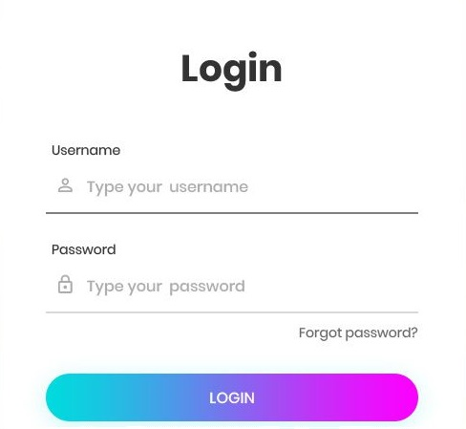

Slide 2
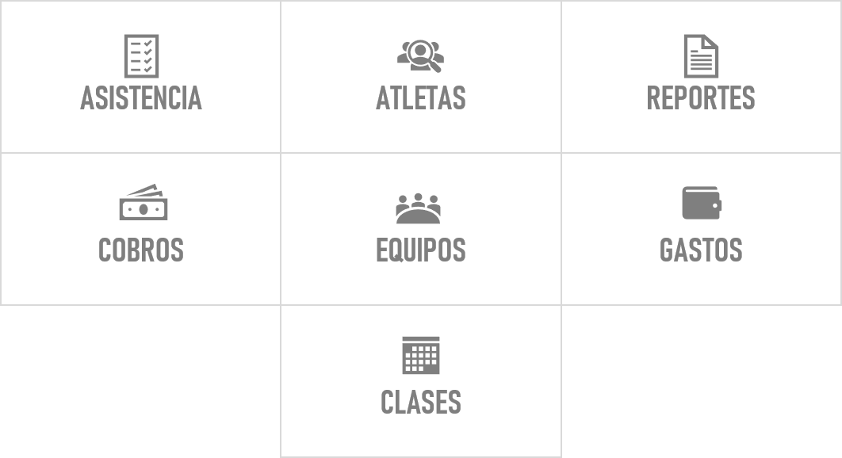


Slide 3


USUARIOS
USUARIOS

Slide 4







ASISTENCIA
ATLETAS
REPORTES
COBROS
EQUIPOS
GASTOS
CLASES

